Slide 1
KRIŽNI PUT ZA UČENIKE
KORIZMENA POBOŽNOST, POSTAJE

Slide 2
U IME OCA I SINA I DUHA SVETOGA. AMEN
PISANA SLOVA ČITA UČITELJ/PREDVODITELJ
TISKANA SLOVA ČITAJU UČENICI
NA POČETKU SVAKE POSTAJE KLEKNEMO NA DESNO KOLJENO
DVANAESTA POSTAJA SE MOŽE CIJELA PREKLEČATI
KOD RIJEČI „SMILUJ NAM SE GOSPODINE” SKUPIMO DESNU ŠAKU I STAVINO NA
SRCE TE POGNEMO GLAVU
♪1. Stala plačuć tužna mati,
gledala je kako pati
Sin joj na križ uzdignut.

Slide 3
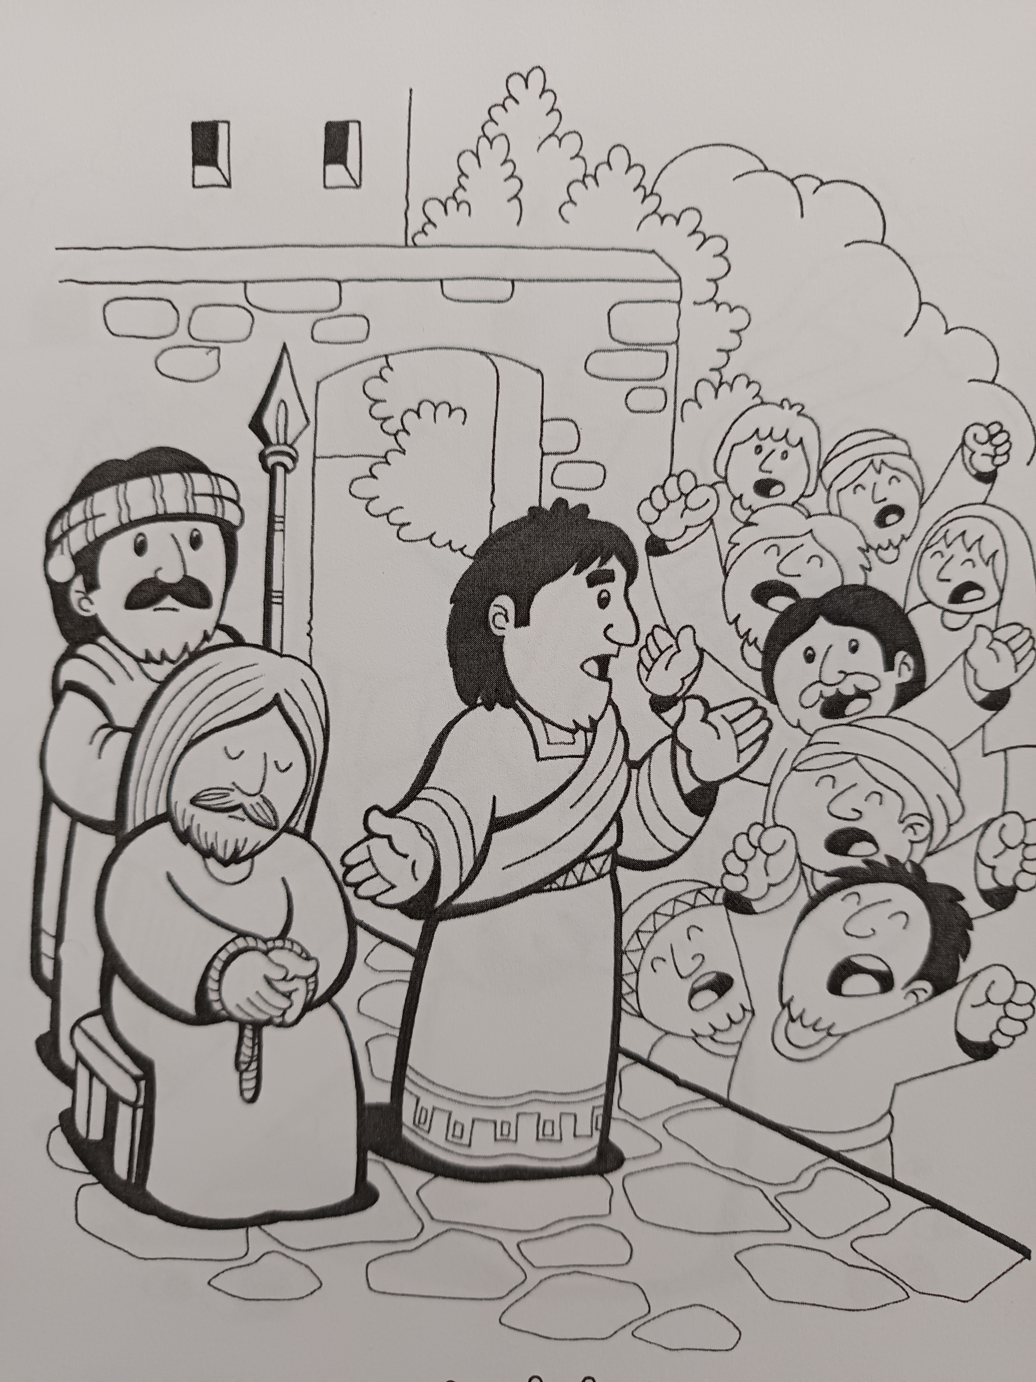
1. Postaja - Isusa osuđuju na smrt
Klanjamo ti se Kriste i blagoslivljamo te.
JER SI PO SVOJEM SVETOM KRIŽU
OTKUPIO SVIJET.
U ranu zoru na Veliki petak Isus je izdan poljupcem, uhvaćen je i osuđen na smrt.
Oče naš… Zdravo Marijo… Slava Ocu…
Smiluj nam se Gospodine.
SMILUJ NAM SE.
♪1. Dušom njenom razboljenom,
rastuženom, ražaljenom
prolazio mač je ljut.

Slide 4
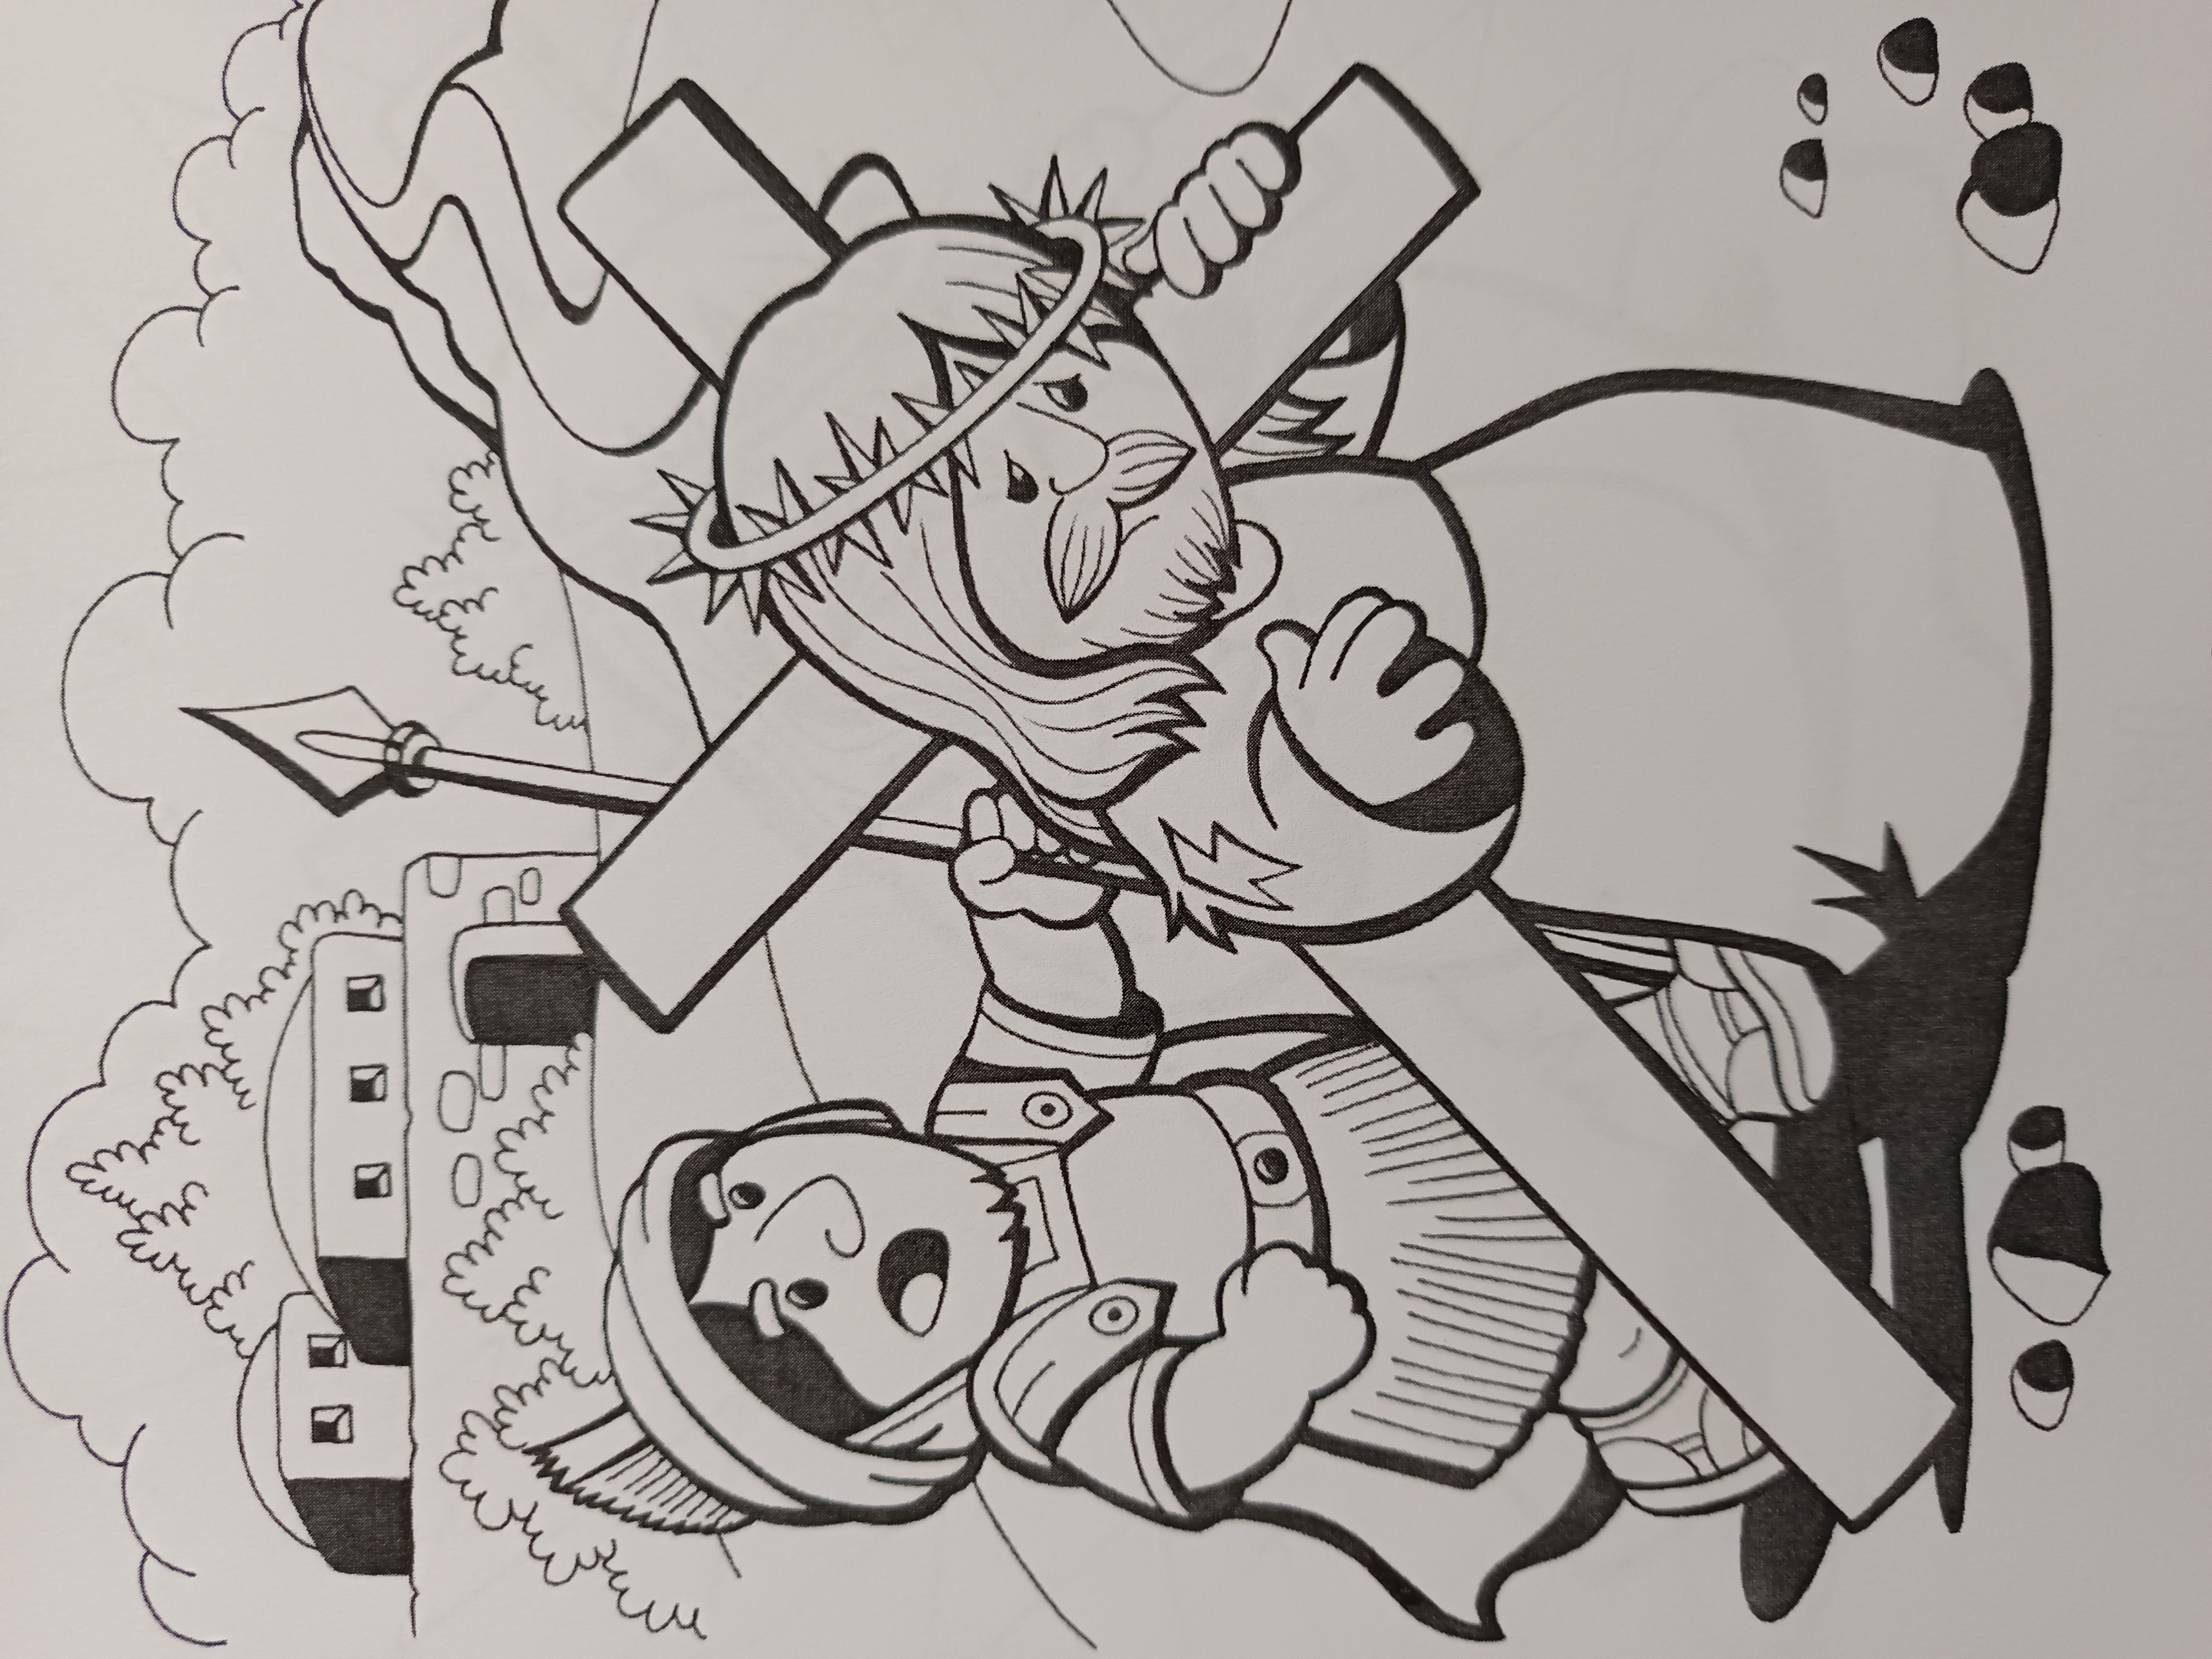
2. Postaja - Isus prima na se križ
Klanjamo ti se Kriste i blagoslivljamo te.
JER SI PO SVOJEM SVETOM KRIŽU
OTKUPIO SVIJET.
Isus se nije bunio, zagrlio je teški križ i krenuo na križni put Jeruzalemom.
Oče naš… Zdravo Marijo… Slava Ocu…
Smiluj nam se Gospodine.
SMILUJ NAM SE.
♪2. O, koliko ucviljena
bješe ona uzvišena
Majka Sina jedinog!

Slide 5
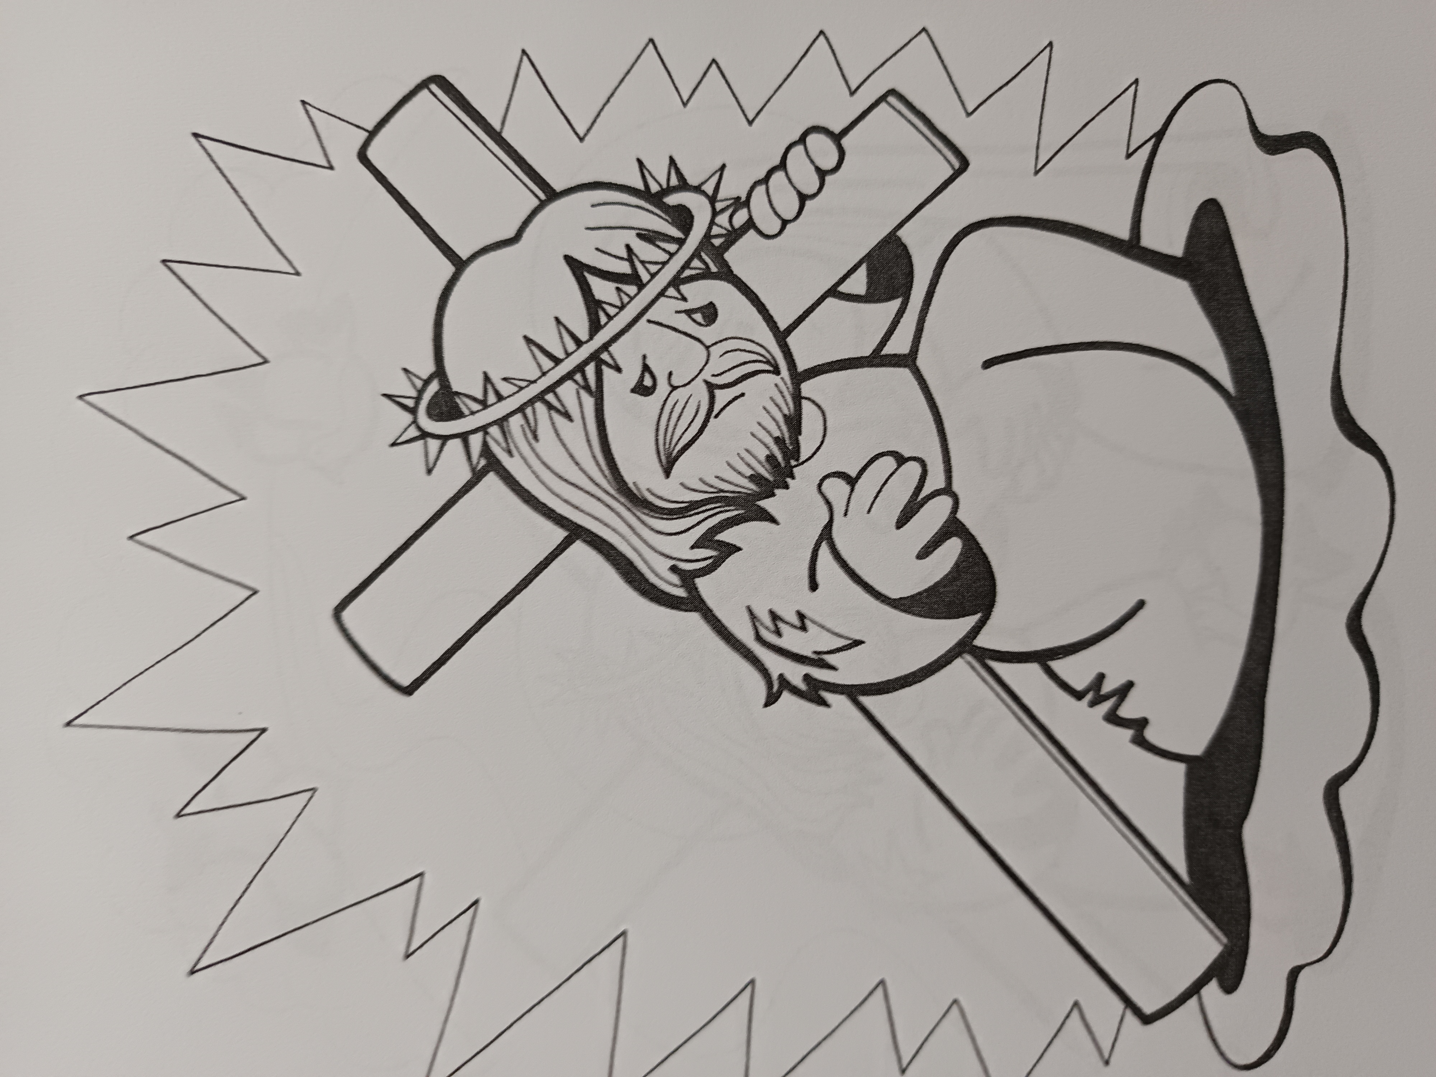
3. Postaja – Isus pada prvi put pod križem
Klanjamo ti se Kriste i blagoslivljamo te.
JER SI PO SVOJEM SVETOM KRIŽU
OTKUPIO SVIJET
Umoran je Isus, težak je križ, pao je, ali ne odustaje, ustaje i nastavlja dalje.
Oče naš… Zdravo Marijo… Slava Ocu…
Smiluj nam se Gospodine.
SMILUJ NAM SE.
♪3. Bol bolova sve to ljući
blaga Mati gledajući
muke slavnog Sina svog.

Slide 6
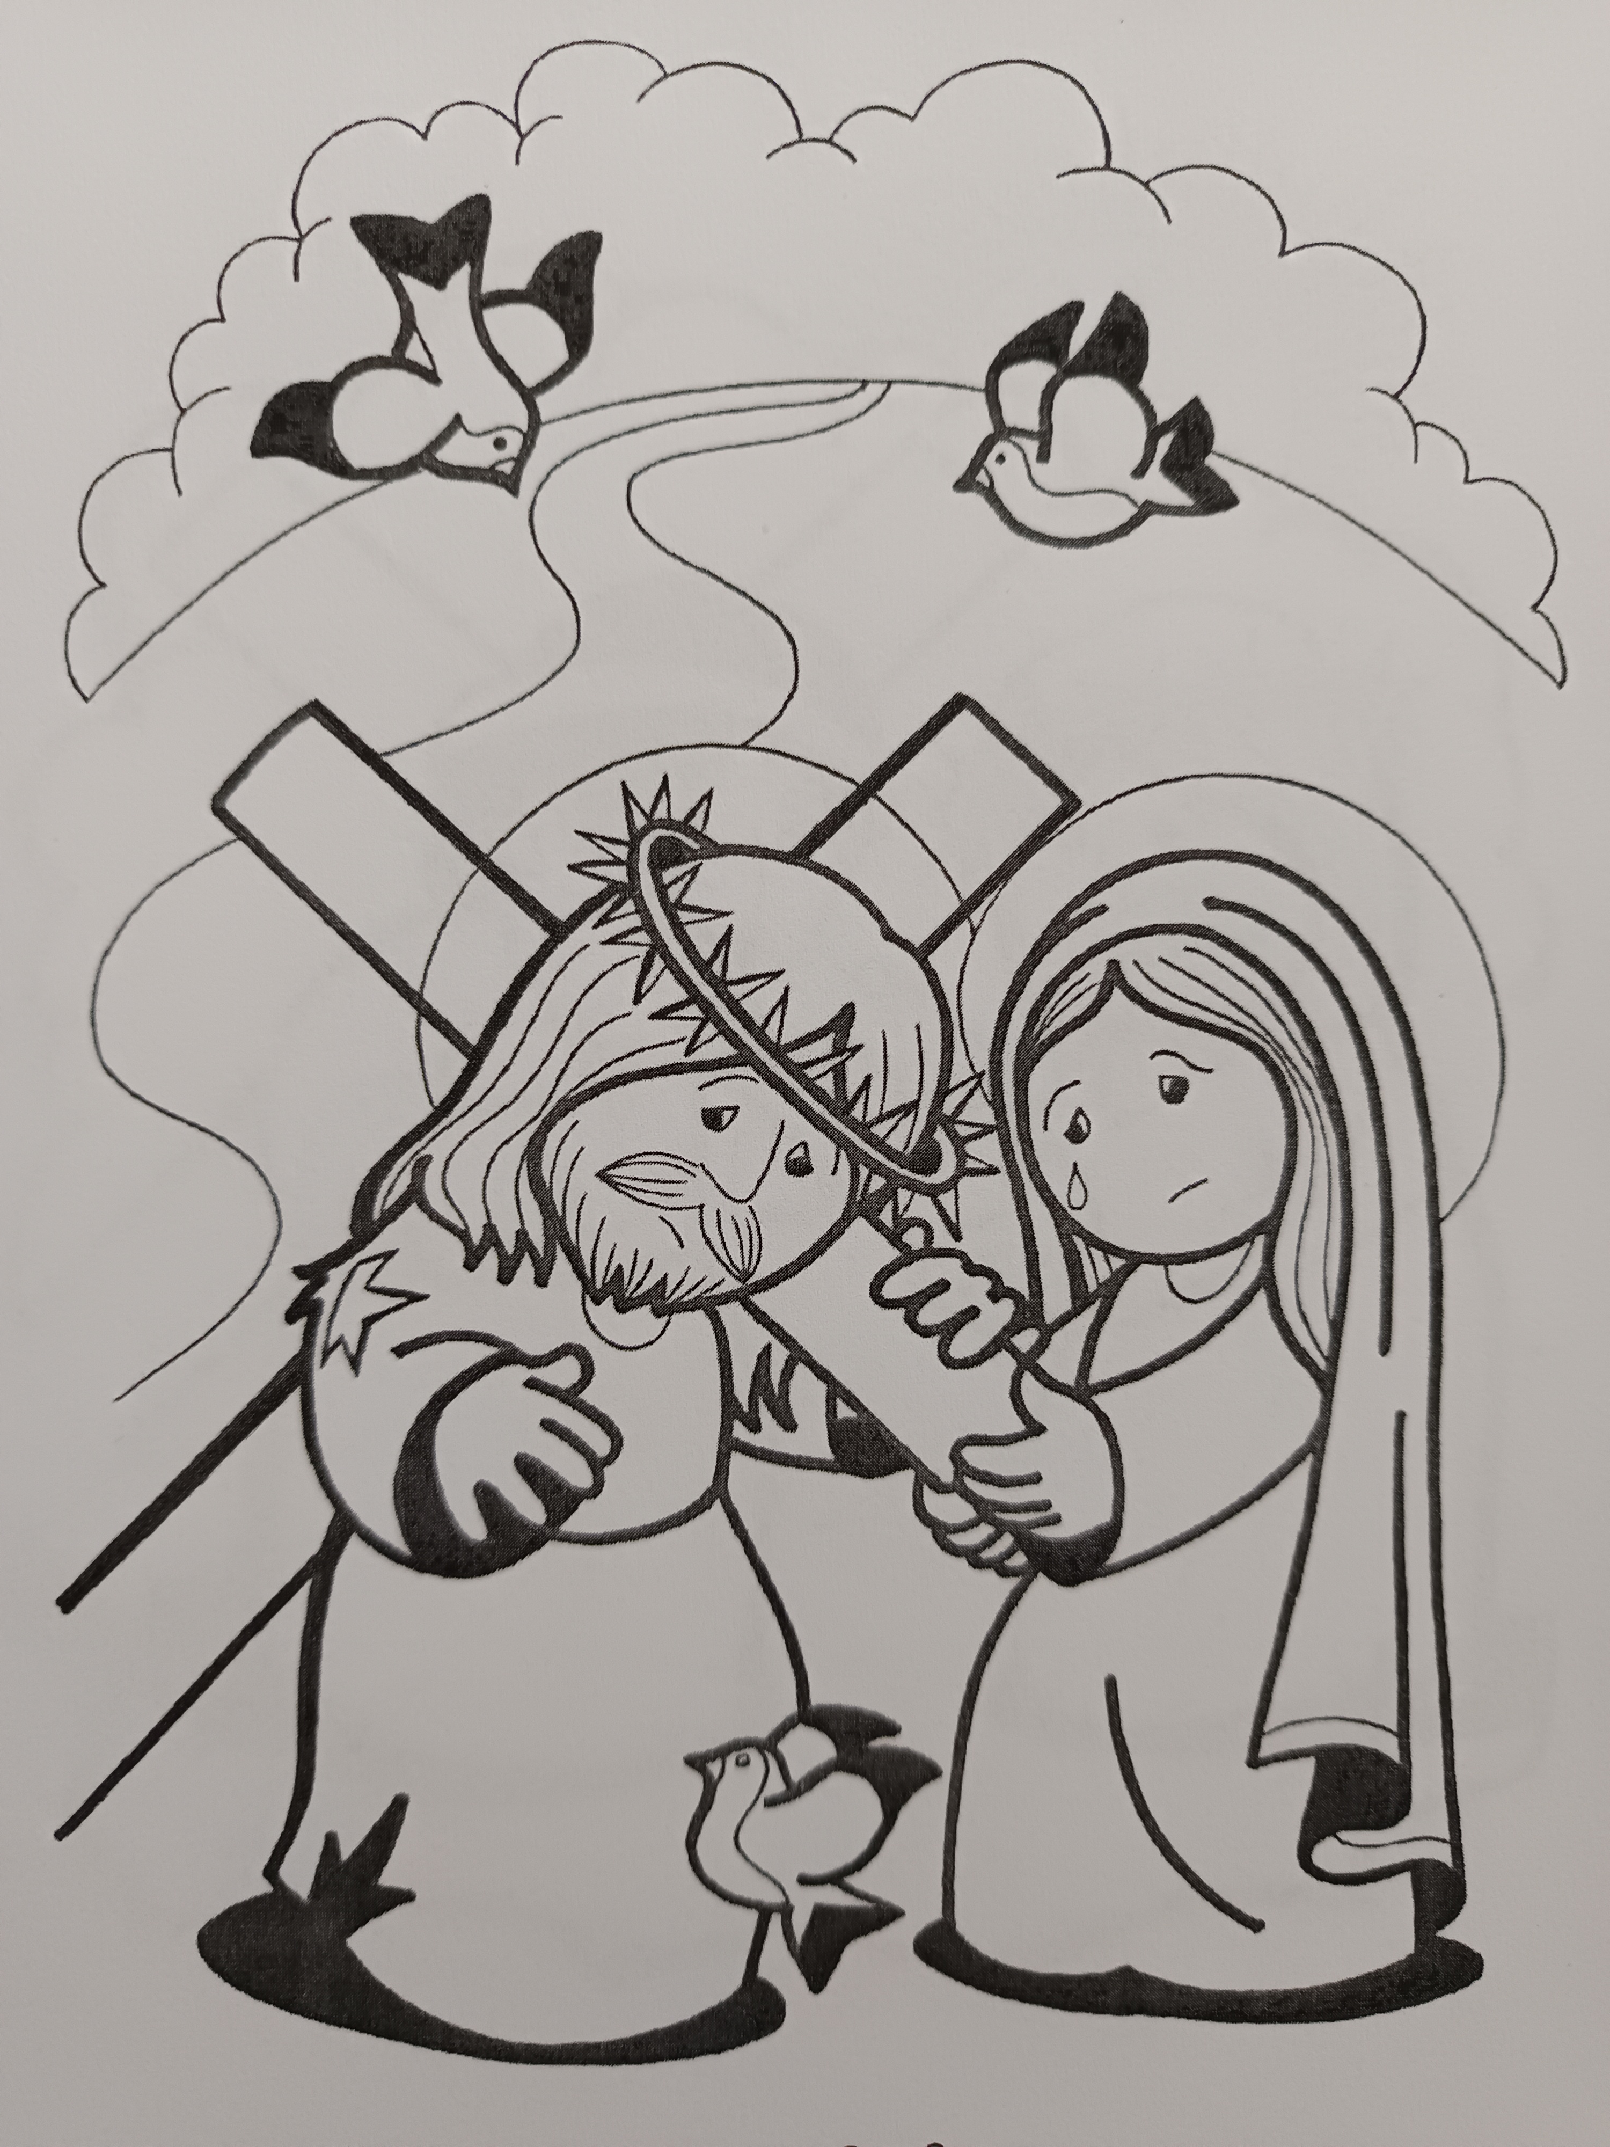
4. Postaja – Isus susreće svoju žalosnu majku
Klanjamo ti se Kriste i blagoslivljamo te.
JER SI PO SVOJEM SVETOM KRIŽU
OTKUPIO SVIJET
Na križnom putu Isus susreće svoju majku Mariju. Žalosna je, grli ga, ljubi ga, pokušava ga utješiti.
Oče naš… Zdravo Marijo… Slava Ocu…
Smiluj nam se Gospodine.
SMILUJ NAM SE.
♪4. Koji čovjek ne bi plako
Majku Božju videć tako
u tjeskobi tolikoj!?

Slide 7
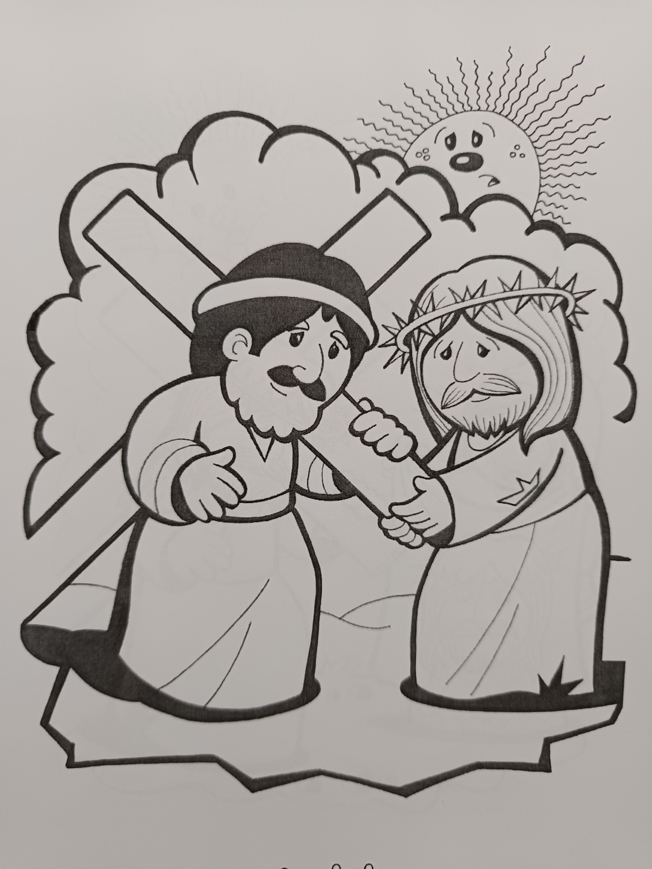
5. Postaja – Šimun Cirenac pomaže Isusu nositi križ
Klanjamo ti se Kriste i blagoslivljamo te.
JER SI PO SVOJEM SVETOM KRIŽU
OTKUPIO SVIJET.
♪5. Tko protužit neće s Čistom,
kada vidi, gdje za Kristom
razdire se srce njoj!?
Od svih ljudi na svijetu jedino je Šimun imao sreću pomoći Isusu nositi križ
Oče naš… Zdravo Marijo… Slava Ocu…
Smiluj nam se Gospodine.
SMILUJ NAM SE.

Slide 8
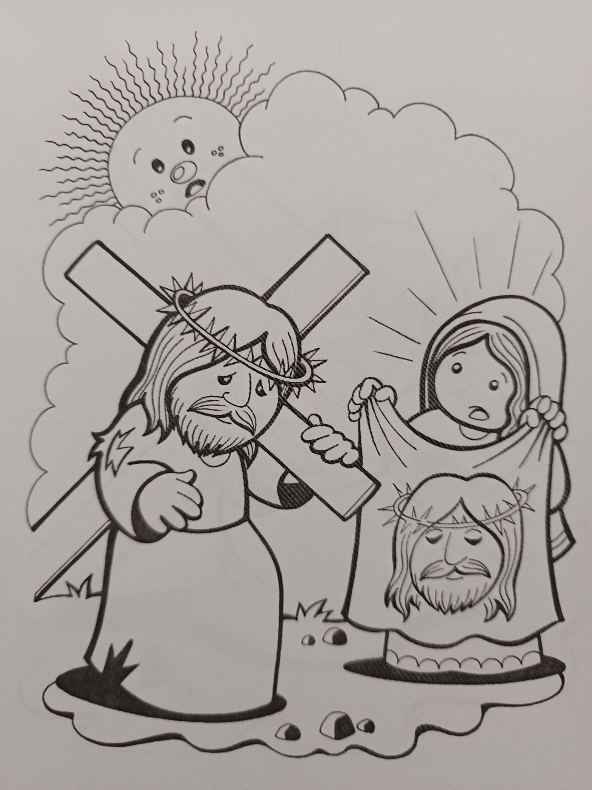
6. Postaja - Veronika pruža Isusu rubac
Klanjamo ti se Kriste i blagoslivljamo te.
JER SI PO SVOJEM SVETOM KRIŽU
OTKUPIO SVIJET.
Veronika Isusu nema što dati, pruža mu rubac kojim briše suze, krv i znoj s Isusova lica.
Oče naš… Zdravo Marijo… Slava Ocu…
Smiluj nam se Gospodine.
SMILUJ NAM SE.
♪6. Zarad grijeha svoga puka
gleda njega usred muka,
i gdje bičem bijen bi.

Slide 9
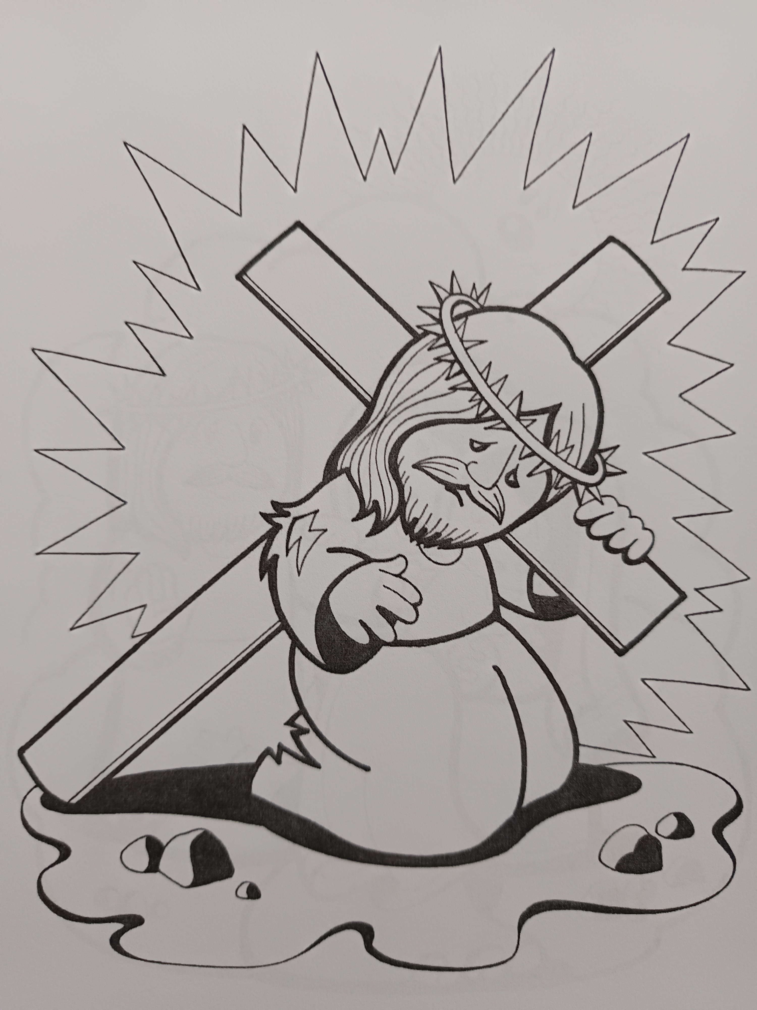
7. Postaja – Isus pada drugi put pod križem
Klanjamo ti se Kriste i blagoslivljamo te.
JER SI PO SVOJEM SVETOM KRIŽU
OTKUPIO SVIJET.
I drugi put pada Isus pod križem, boli ga sve, ali ne odustaje.
Oče naš… Zdravo Marijo… Slava Ocu…
Smiluj nam se Gospodine.
SMILUJ NAM SE.
♪7. Gleda svoga milog Sina,
ostavljenog sred gorčina,
gdje se s dušom podijeli.

Slide 10
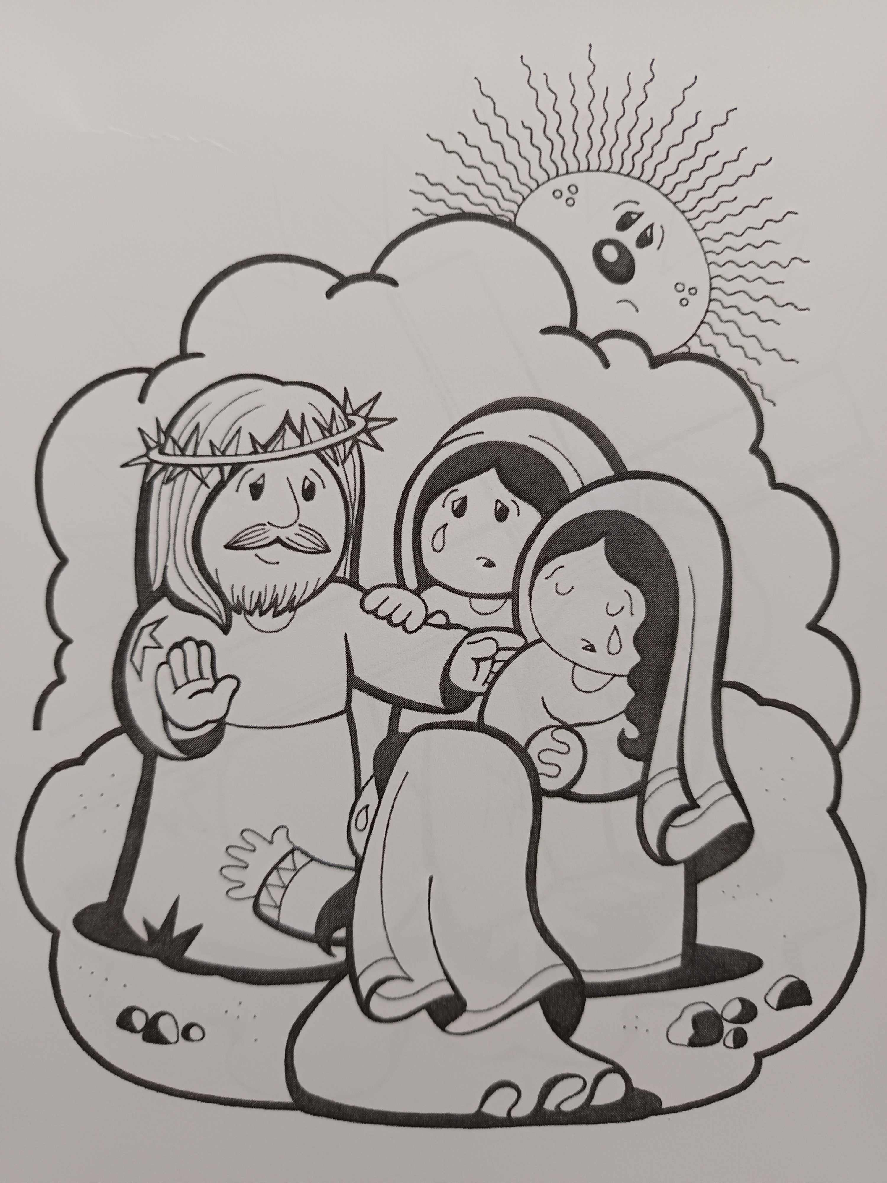
8. Postaja – Isus tješi jeruzalemske žene
Klanjamo ti se Kriste i blagoslivljamo te.
JER SI PO SVOJEM SVETOM KRIŽU
OTKUPIO SVIJET.
Jeruzalemske žene koje su gledale kako Isus pati, a Isus, iako i sam jako pati, tješi njih
Oče naš… Zdravo Marijo… Slava Ocu…
Smiluj nam se Gospodine.
SMILUJ NAM SE.
♪8. Vrelo milja, slatka Mati,
bol mi gorku osjećati,
daj, da s tobom procvilim.

Slide 11
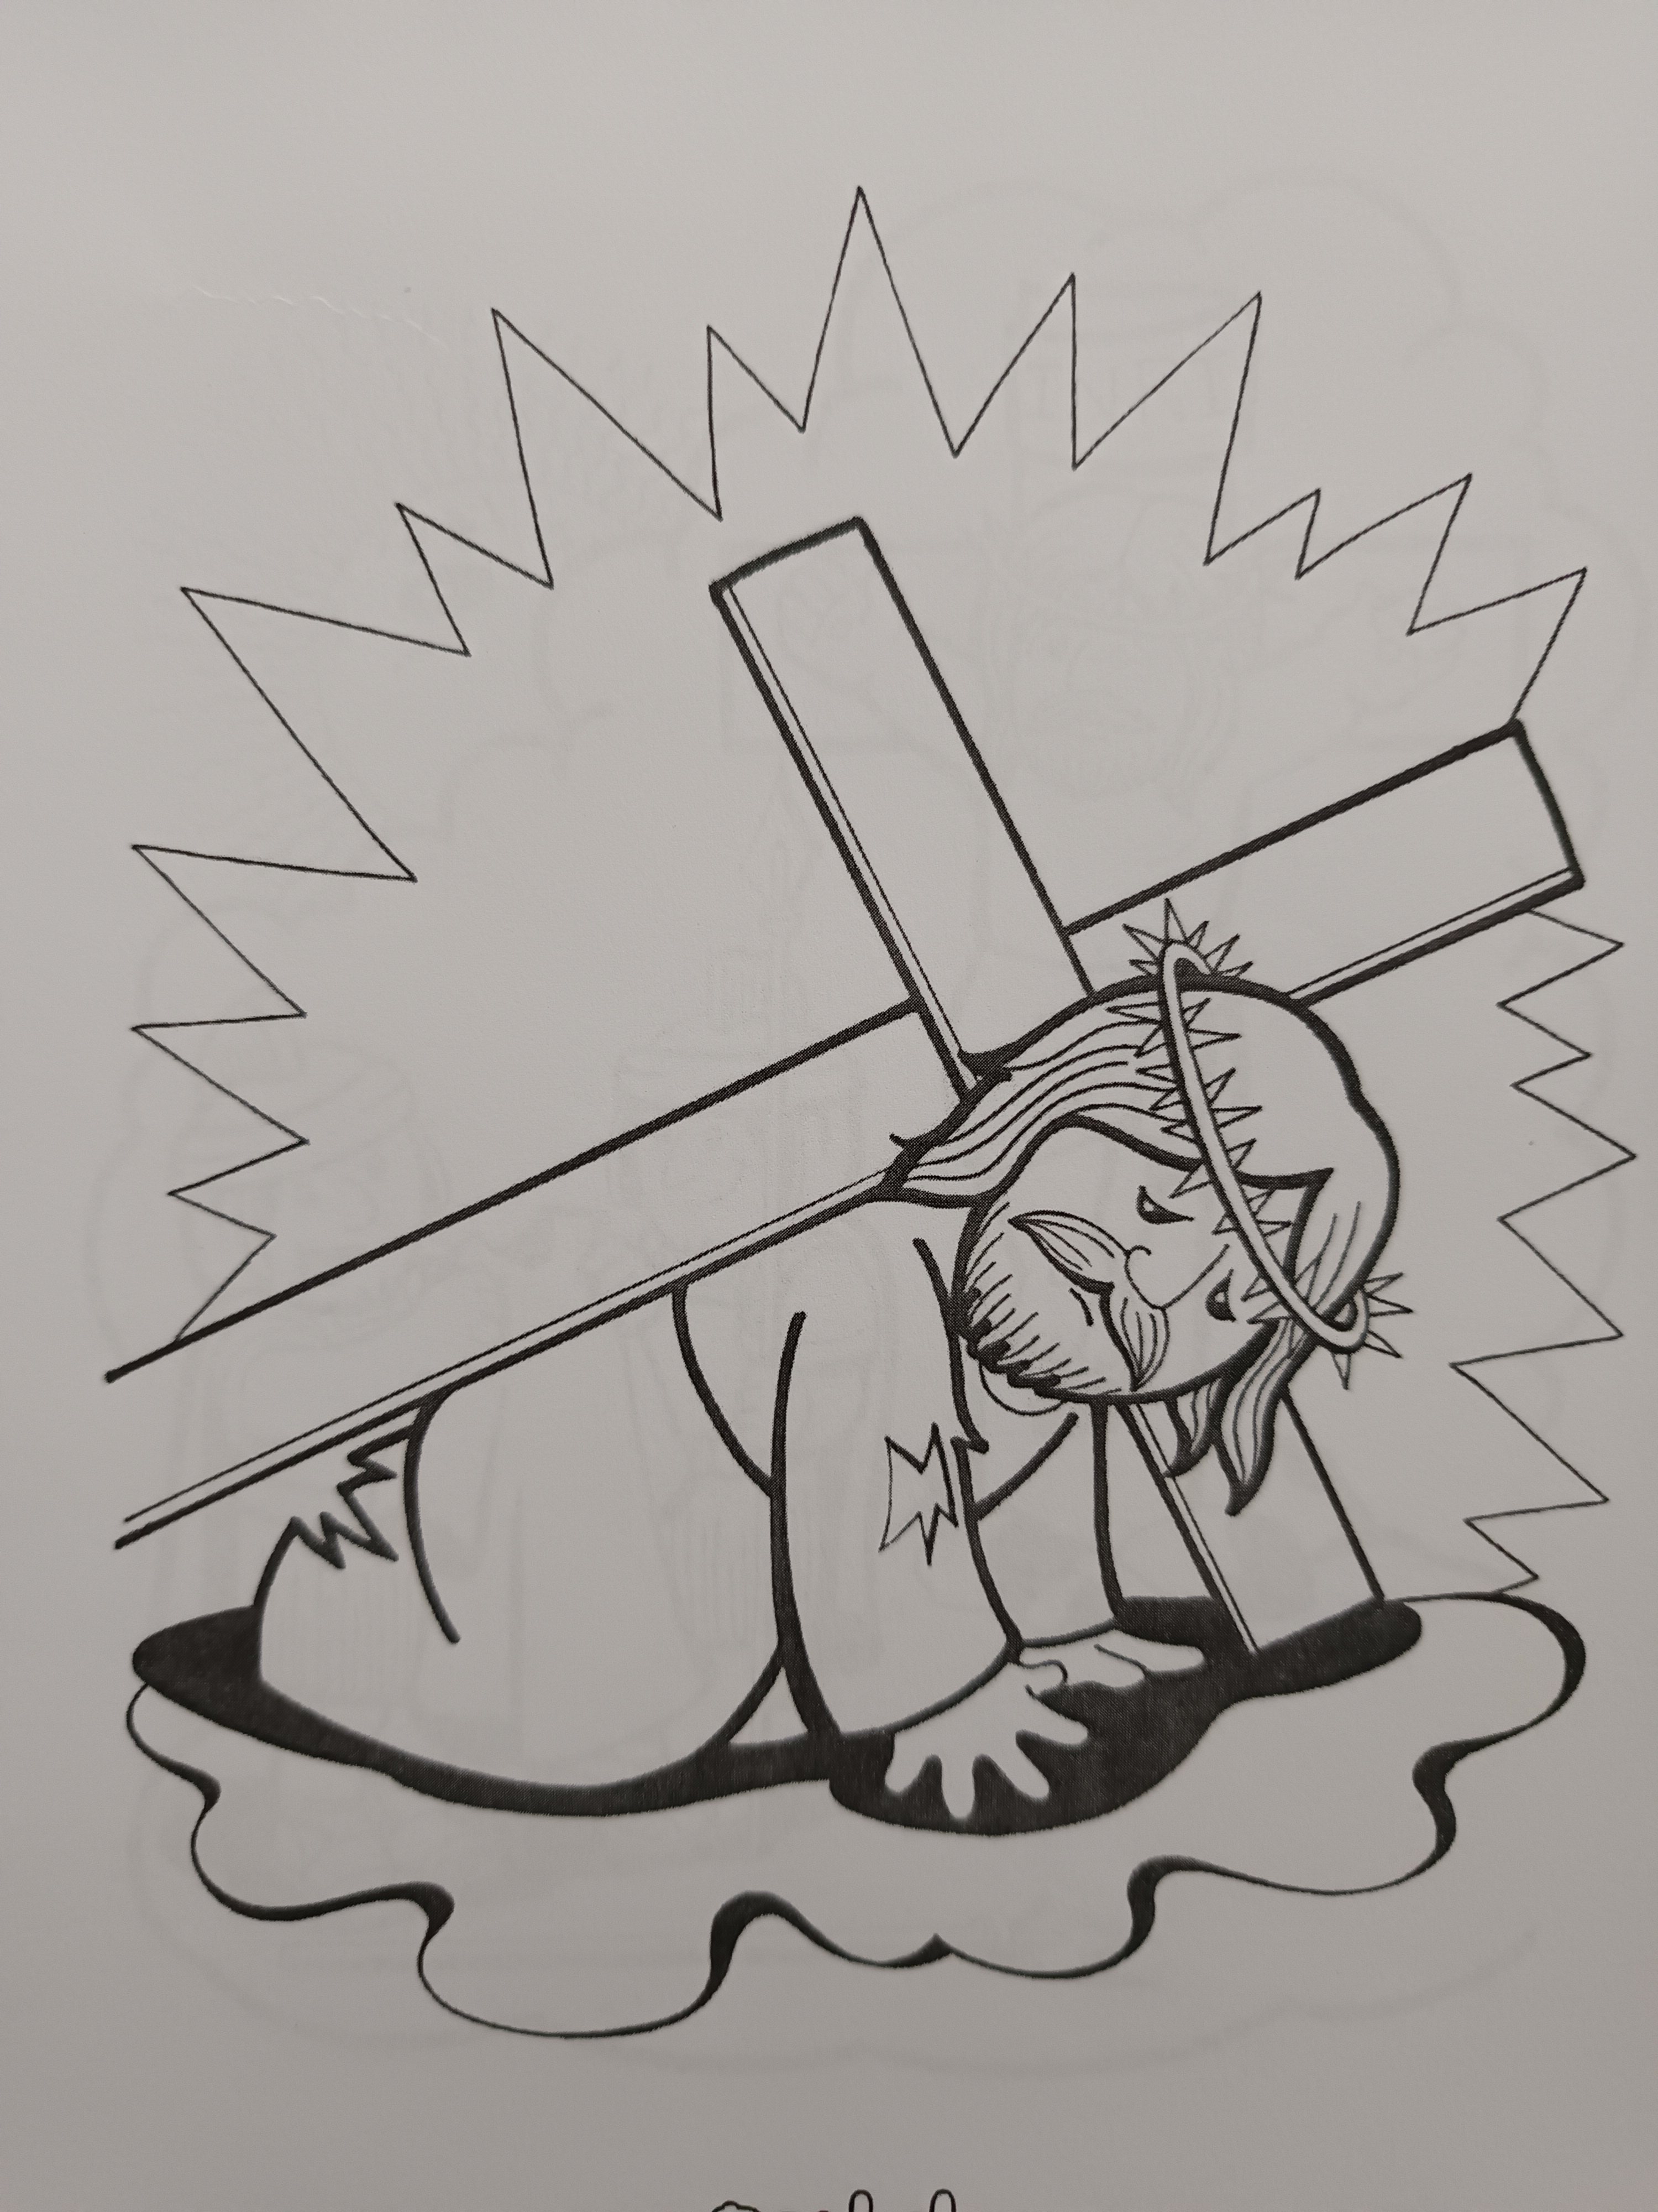
9. postaja – Isus pada treći put pod križem
Klanjamo ti se Kriste i blagoslivljamo te.
JER SI PO SVOJEM SVETOM KRIŽU
OTKUPIO SVIJET.
♪9. Neka ljubav srca moga
gori sveđ za Krista Boga,
da mu u svem omilim.
Isus pada i treći put, hoće li ustati i nastaviti ili ne može više? Nastavlja dalje
Oče naš… Zdravo Marijo… Slava Ocu…
Smiluj nam se Gospodine.
SMILUJ NAM SE.

Slide 12
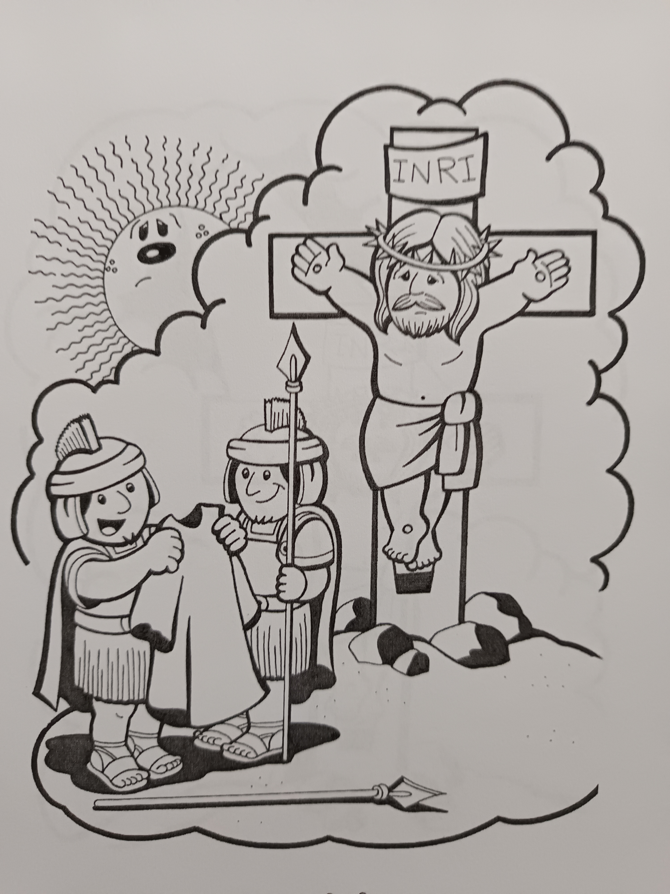
10. Postaja – Isusa svlače
Klanjamo ti se Kriste i blagoslivljamo te.
JER SI PO SVOJEM SVETOM KRIŽU
OTKUPIO SVIJET.
♪10. Rane drage, Majko sveta,
spasa za me razapeta
tisni u sred srca mog!
Kada stiže na odredište, na brdo Golgota, izvan zidina Jeruzalema, da ga dodatno ponize, svlače Isusa
Oče naš… Zdravo Marijo… Slava Ocu…
Smiluj nam se Gospodine.
SMILUJ NAM SE.

Slide 13
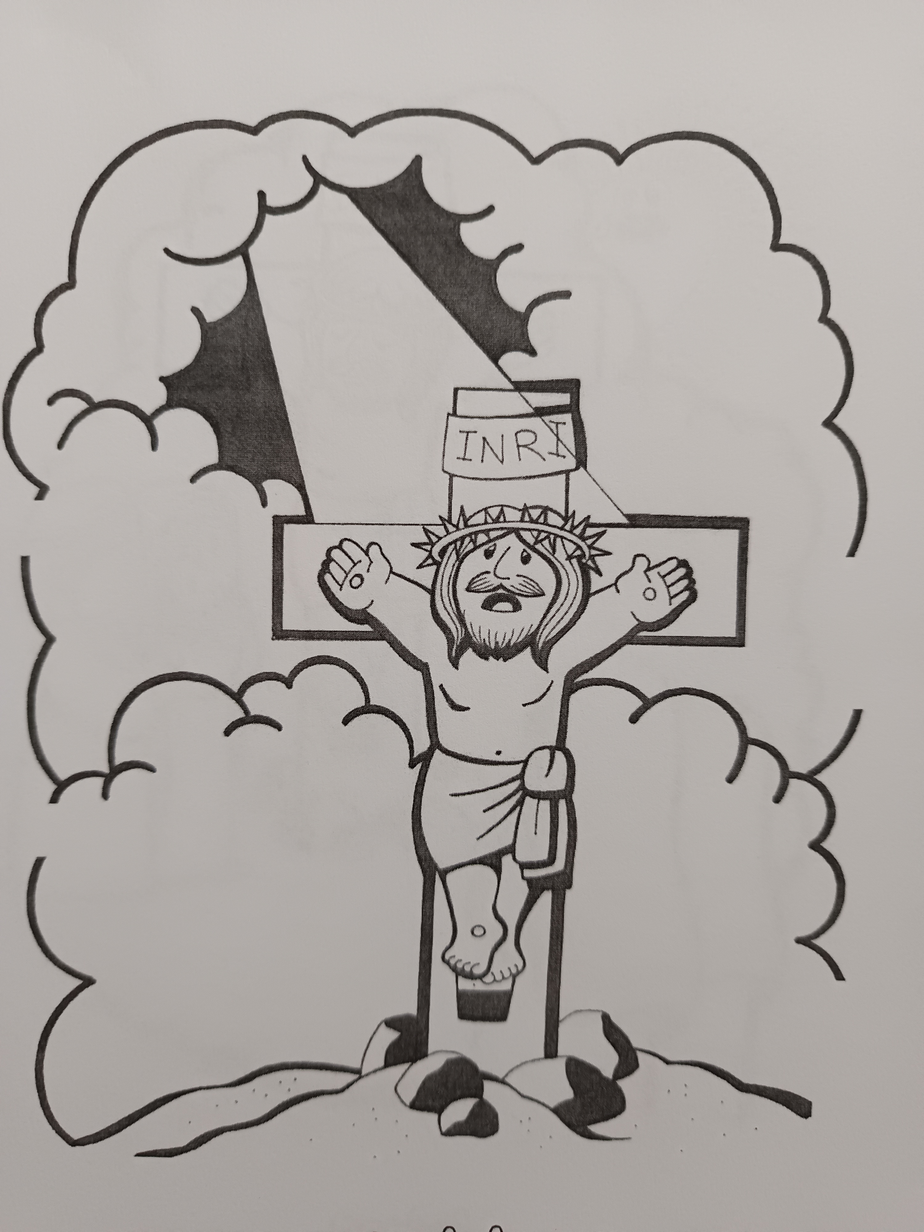
11. Postaja – Isusa pribijaju na križ
Klanjamo ti se Kriste i blagoslivljamo te.
JER SI PO SVOJEM SVETOM KRIŽU
OTKUPIO SVIJET.
♪11. Neka dođu i na mene
patnje za me podnesene
Sina tvoga ranjenog.
Oštrim čavlima pribijaju na križ Isusove svete ruke koje su toliko dobra učinile…
Oče naš… Zdravo Marijo… Slava Ocu…
Smiluj nam se Gospodine.
SMILUJ NAM SE.

Slide 14
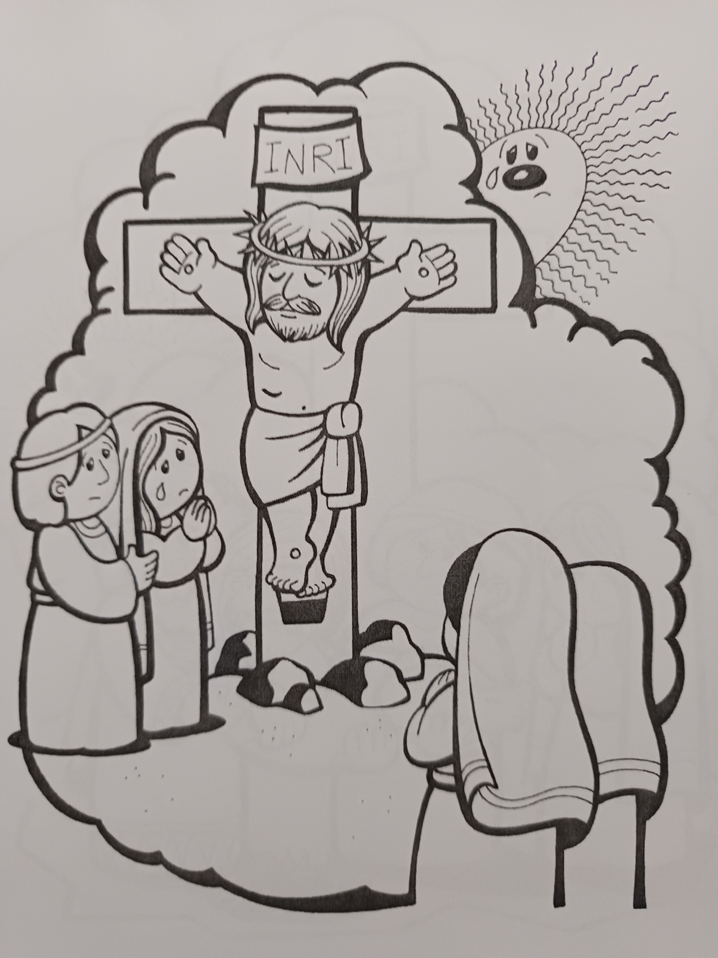
12. Postaja – Isus umire na križu
Klanjamo ti se Kriste i blagoslivljamo te.
JER SI PO SVOJEM SVETOM KRIŽU
OTKUPIO SVIJET.
♪12. Daj mi s tobom suze livat,
Raspetoga oplakivat,
dok na svijetu budem ja.
Isusa je jako boljelo, nije više mogao izdržati bolove, spustio je glavu, izdahnuo i više nije bio živ.
Oče naš… Zdravo Marijo… Slava Ocu…
Smiluj nam se Gospodine.
SMILUJ NAM SE.

Slide 15
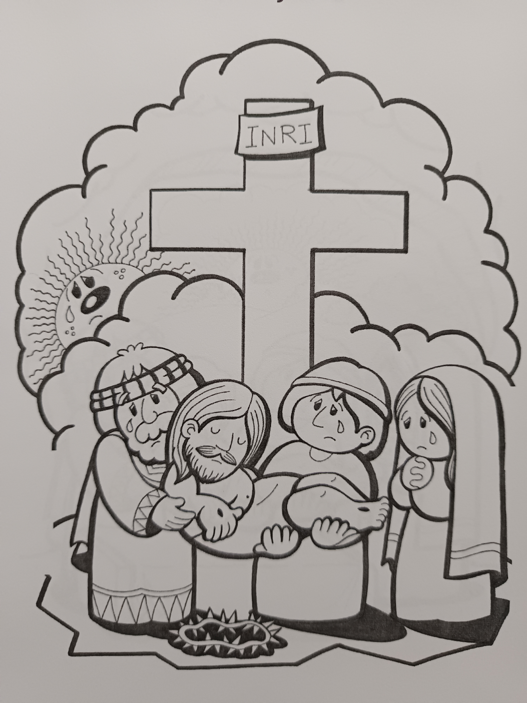
13. Postaja – Isusa skidaju s križa
Klanjamo ti se Kriste i blagoslivljamo te.
JER SI PO SVOJEM SVETOM KRIŽU
OTKUPIO SVIJET.
♪13. U tvom društvu uz križ stati,
s tobom jade jadovati
želja mi je jedina.
Beživotno Isusovo tijelo spuštaju s križa u krilo majke Marije
Oče naš… Zdravo Marijo… Slava Ocu…
Smiluj nam se Gospodine.
SMILUJ NAM SE.

Slide 16
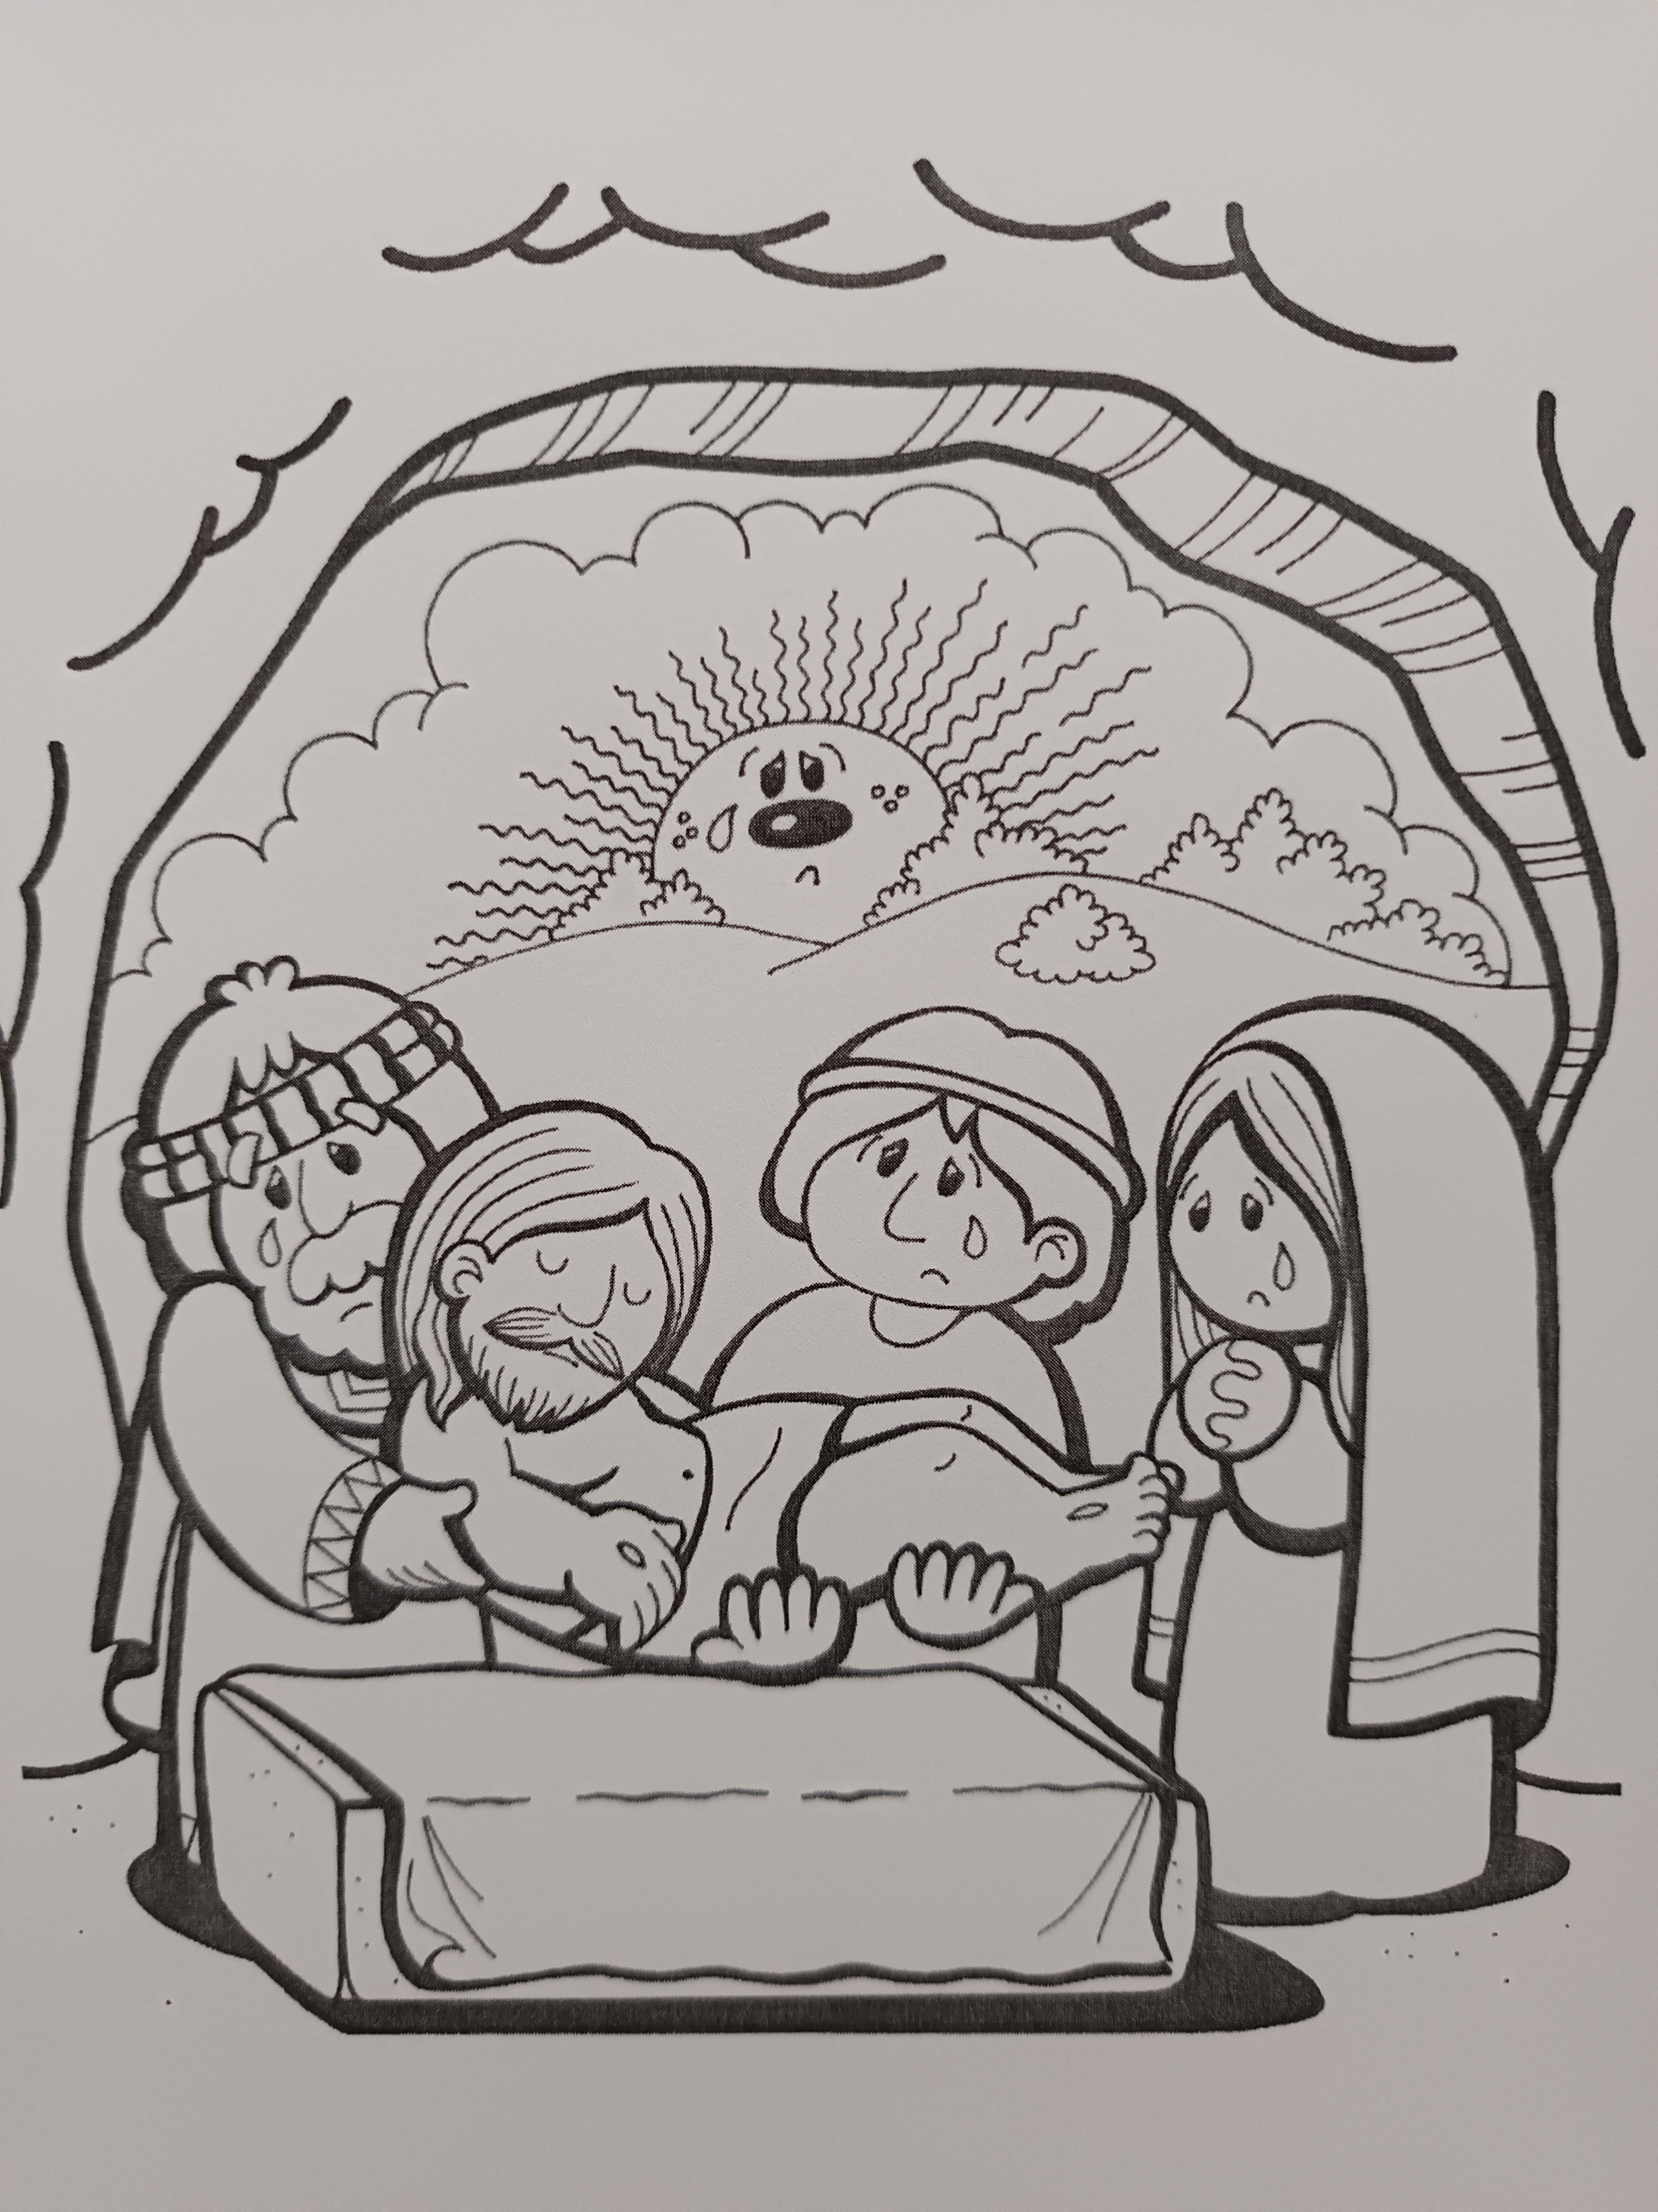
14. Postaja – Isusa polažu u grob
Klanjamo ti se Kriste i blagoslivljamo te.
JER SI PO SVOJEM SVETOM KRIŽU
OTKUPIO SVIJET.
Dobri Josip iz Arimateje i Nikodem Isusa su položili u novu grobnicu koja je bila zatvorena teškim kamenom.
Oče naš… Zdravo Marijo… Slava Ocu…
Smiluj nam se Gospodine.
SMILUJ NAM SE.
♪14. Kada dođu smrtni časi,
Kriste, Bože, nek me spasi
Majke tvoje zagovor.

Slide 17
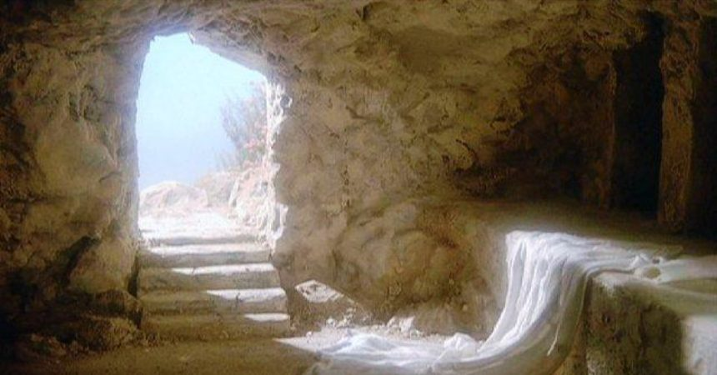
Isus je uskrsnuo
Klanjamo ti se Kriste i blagoslivljamo te.
JER SI PO SVOJEM SVETOM KRIŽU
OTKUPIO SVIJET.
♪14. Kad mi zemlja tijelo primi,
dušu onda primi ti mi
u nebeski blažen dvor.
♪ALELUJA
Isus je u grobu bio 3 dana, a na Uskrsnu nedjelju je uskrsno. Radosni smo, bojimo pisanice koje su simbol novoga života
Oče naš… Zdravo Marijo… Slava Ocu…
Smiluj nam se Gospodine.
SMILUJ NAM SE.

